Slide 1
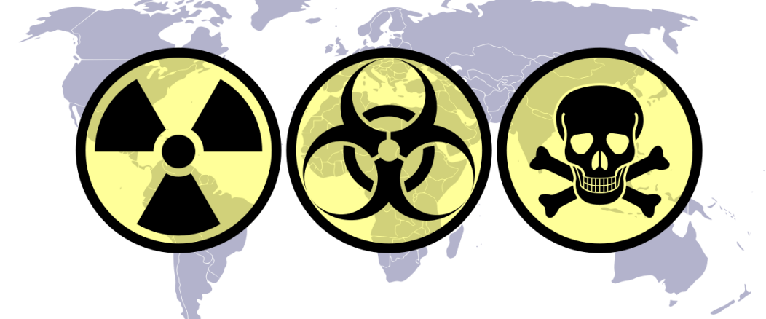
به معنی مواد خطرناک که به آن قاتل خاموش نیز می گویند.
HAZARDOUS MATTERIAL
موضوع : مواد خطرناک
استاد : جناب آقای دکتر ملکی نیا
دانشگاه علمی کاربردی منطقه ویژه اقتصادی بیرجند

Slide 2
بسیاری از محصولات حاوی مواد شیمیایی خطرناک بطور معمول در خانه ها مورد استفاده و ذخیره قرار می گیرند. در صورت ریختن یا ترکیب آنها آسیب زیادی و حتی مرگ به همراه خواهد داشت.
برای جلوگیری از حادثه باید نحوه تشخیص این مواد شیمیایی، جایی که ممکن است پیدا شوند، و در مورد نشت مواد خطرناک چه کاری باید انجام دهید یا انجام ندهید، داشته باشید.

Slide 3
راه هایی که مواد خطرناک می توانند وارد بدن شوند:
1. استنشاق؛ از طریق تنفس، سریعترین راه است.
2. جذب؛ از طریق پوست یا چشم ·
3. بلعیدن
4. تزریق

Slide 4
مقابله با نشت مواد خطرناک (ایمنی، جداسازی، اطلاع رسانی)
ایمنی:
1. همیشه فرض کنید که مواد شیمیایی ریخته شده بسیار سمی هستند.
2. نزدیک نشوید.
3. در فاصله ایمن بمانید.
4.مخلوط مواد شیمیایی می تواند بسیار خطرناک باشد.

Slide 5
جداسازی:
1. بستن اتاق و یا ساختمان.
2. علامت گذاری خارج از ساختمان.

Slide 6
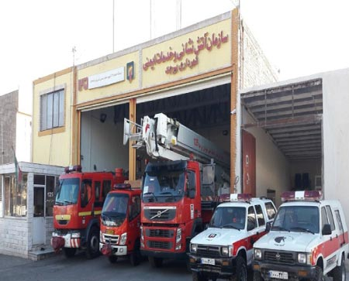
هشدار :
به مراکز امداد رسانی اطلاع دهید

Slide 7
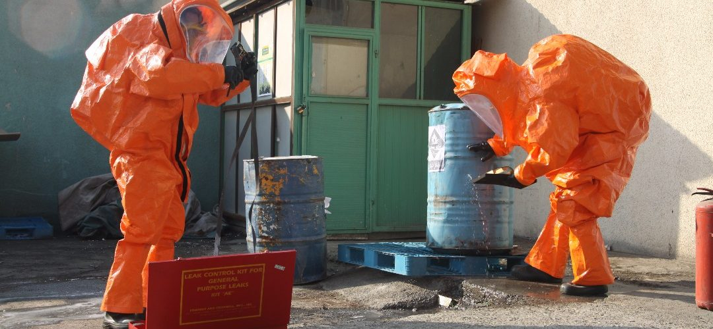
نشت مواد HAZMAT باعث ایجاد 1. مشکلات سلامتی 2. جراحات 3. حتی مرگ در افراد و حیوانات شده 4. آلودگی ساختمان ها و محیط زیست

Slide 8
دسته بندی کلی مواد خطرناک :
1. شیمیایی
2. میکروبی
3. هسته ای

Slide 9
دسته بندی مواد خطرناک از دیدگاه سازمان ملل متحد :
مواد منفجره
گاز ها
مایعات قابل اشتعال
فلزات
مواد اکسید کننده معدنی
مواد بیولوژیک
مواد پرتو زا
مواد خورنده
کلیه مواد مضر برای محیط زیست

Slide 10
روش پیشگیری از خطر در خانه و محل کار:
موجودی:
1. فهرستی از مواد خطرناک تهیه کنید.
2. برچسب‌های روی همه محصولاتی را که خریداری می‌کنید بخوانید.
3. جداسازی و نگهداری یا دور انداختن مناسب؛
4. بدانید در صورت ریختن مواد شیمیایی چه اقداماتی باید انجام دهید
5. همه ظروف را در محل کار، ایمن و جدا کنید.

Slide 11
مکان‌هایی که مواد خطرناک در خانه یافت می‌شوند:
آشپزخانه : پاک‌کننده‌های اجاق، پاک‌کننده‌های تخلیه، آمونیاک، سفیدکننده‌های لباسشویی ،سفیدکننده، لکه‌برها،
گاراژ یا انبار : بنزین ، آفت کش ها، رنگ ها، پاک کننده های رنگ، تینرها

Slide 12
برچسب هشدار
در جاده‌ها مواد خطرناکی که در جاده‌ها حمل می‌شوند باید برچسب هشدار وزارت حمل‌ونقل DOT روی بسته داشته باشند. وسایل نقلیه ای که مقادیری مواد خطرناک را حمل می کنند باید دارای پلاکاردهای DOT باشند که در همه طرفین وسیله نقلیه نصب شده است. محموله های انبوه، مانند کامیون های تانکر بنزین، یک کد عددی چهار رقمی به جای کلاس خطر در مرکز پلاکارد خواهند داشت. این شماره را می توان در کتاب راهنمای واکنش اضطراری برای تعیین هویت و رسیدگی اضطراری برای ماده شیمیایی درگیر یافت.

Slide 13
برچسب هشدار
در جاده‌ها مواد خطرناکی که در جاده‌ها حمل می‌شوند باید برچسب هشدار وزارت حمل‌ونقل DOT روی بسته داشته باشند. وسایل نقلیه ای که مقادیری مواد خطرناک را حمل می کنند باید دارای پلاکاردهای DOT باشند که در همه طرفین وسیله نقلیه نصب شده است. محموله های انبوه، مانند کامیون های تانکر بنزین، یک کد عددی چهار رقمی به جای کلاس خطر در مرکز پلاکارد خواهند داشت. این شماره را می توان در کتاب راهنمای واکنش اضطراری برای تعیین هویت و رسیدگی اضطراری برای ماده شیمیایی درگیر یافت.

Slide 14
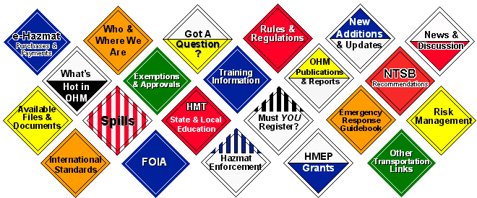
کدگذاری رنگ برچسب ها و پلاکاردها:

Slide 15
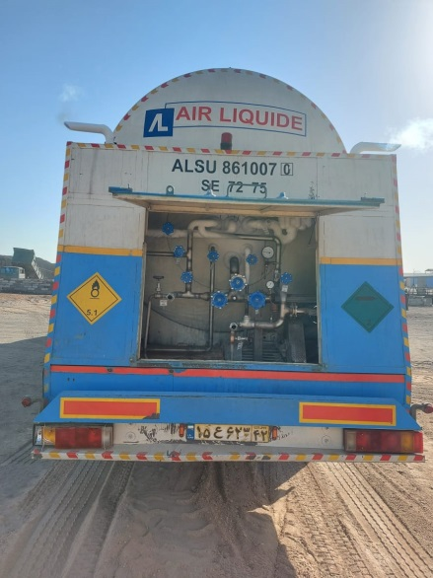
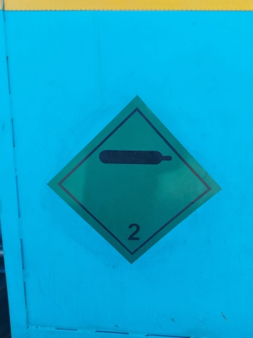
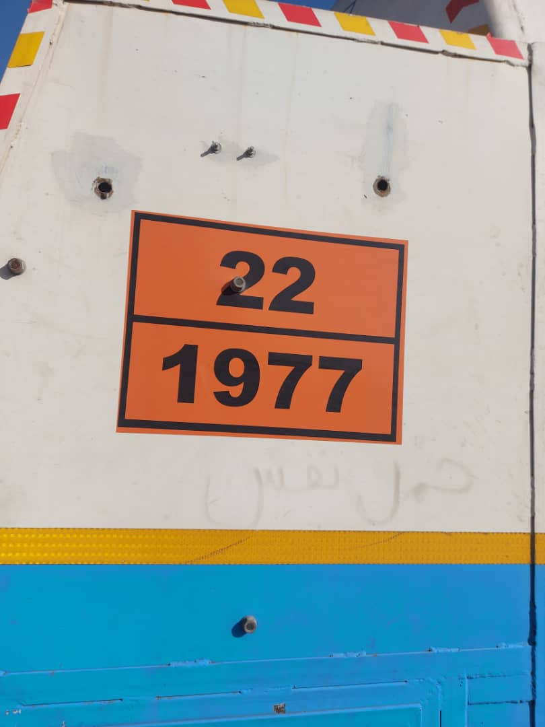
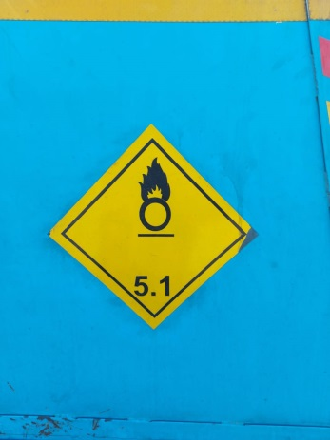
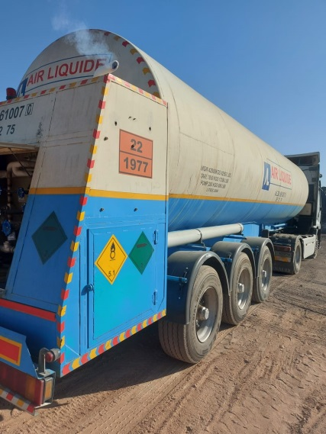
نمونه برچسب های نصب شده روی تانکر حاوی نیتروژن

Slide 16
مفهوم رنگ برچسب ها و پلاکاردها:
نارنجی/ قرمز : انفجاری، گاز قابل اشتعال و مایع
سفید: سمی
سیاه/سفید: خورنده
زرد: اکسیدکننده
سبز: گاز غیر قابل اشتعال
زرد/سفید: رادیواکتیو فعال

Slide 17
مواد خطرناک بر اساس شماره کلاس شماره کلاس عددی است که در گوشه پایین برچسب یا پلاکارد قرار دارد.
کلاس 1: مواد منفجره
کلاس 2: گازها (فشرده، مایع یا حل شده تحت فشار)
کلاس 3: مایعات قابل اشتعال
کلاس 4: مواد جامد یا مواد قابل اشتعال
کلاس 5: اکسید کننده ها
کلاس 6: مواد رادیواکتیو سمی یا عفونی
کلاس 8: مواد خورنده
کلاس 9: مواد خطرناک متفرقه

Slide 18
اطلاعات ویژه :
: W آب ممکن است باعث واکنش شود
COR: خورنده
OXY : اکسید کننده اسید : اسید

Slide 19
الماس 704
الماس 704 به چهار قسمت تقسیم می شود. هر قسمت الماس معنای خاصی دارد و دارای کد رنگی است.
ربع بالایی برای خطر آتش سوزی با کد قرمز،
ربع سمت راست برای واکنش پذیری با کد زرد،
ربع سمت چپ با کد آبی برای خطرات سلامتی،
ربع پایینی سفید است و حاوی اطلاعاتی در مورد خطرات خاص یک ماده شیمیایی خاص است. هر ربع رنگی نیز برای درجه خطر از صفر تا چهار شماره گذاری می شود که چهار بزرگترین خطر است.

Slide 20
قرمز ... خطر آتش سوزی
1. موادی که پس از پیش گرمایش قابل توجه مشتعل می شوند و نمی سوزند.
2. موادی که در صورت حرارت متوسط مشتعل می شوند.
3. موادی که می توانند در دمای اتاق مشتعل شوند.
4. موادی که به راحتی می سوزند.

Slide 21
زرد ... واکنش پذیری
0. پایدار.
1. ناپایدار در صورت گرم شدن.
2. تغییر شیمیایی خشونت آمیز.
3. شوک و گرما ممکن است منفجر شود.
4. ممکن است منفجر شود.

Slide 22
آبی ... اطلاعات بهداشتی
0. مواد عادی
1. کمی خطرناک
2. خطرناک
3. خطر شدید
4. کشنده

Slide 23
مکان های متداول مواد خطرناک:
1. کارخانه های صنعتی یا تولیدی
2. مراکز خرید
3. سوپرمارکت ها
4. خشکشویی
5. فروشگاه های سخت افزار
6. تعمیرگاه های خودرو

Slide 24
علائم نشت مواد خطرناک:
مخزن های واژگون شده با برچسب هشدار به خصوص در جاده ها
بوی تند یا مضر هرگز
* نباید عمداً آنقدر به آن نزدیک شوید که بوی آن را استشمام کنید.
بخار : هر چیزی که بخار خارج می کند واکنش نشان می دهد و باید از آن اجتناب شود .

Slide 25
اگر یک یا چند مورد از این نشانه‌های ریختن مواد خطرناک را در جاده یا یک مرکز ثابت مشاهده کردید، اقدامات زیر را انجام دهید:
1.به سمت سربالایی، و رو به باد، و فاصله ایمن از محل نشت دور شوید.
2.در صورت امکان مناطق اطراف را تخلیه کنید. اما خود را در معرض خطر نشت قرار ندهید.
3. در اسرع وقت به مراکز فوریت اطلاع دهید.

Slide 26
تشخیص علائم هشدار دهنده
پلاکاردهای DOT روی وسایل نقلیه، برچسب‌های DOT روی بسته‌ها، و الماس 704 بر روی ساختمان‌ها یا مکان‌های ذخیره‌سازی حاوی مواد خطرناک قرار می‌گیرند. توانایی تشخیص علائم هشدار دهنده و توانایی تشخیص وجود یک وضعیت خطرناک ممکن است جان شما و دیگران را نجات دهد.

Slide 27
از توجهتان ممنونم
HAZARDOUS MATTERIAL

